Slide 1
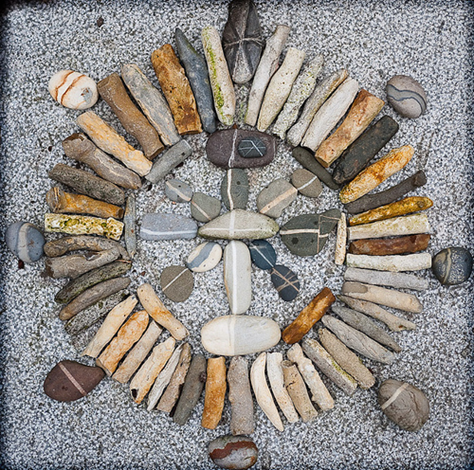

Slide 2
Gerosios patirties sklaidos renginys
Data – 2015 balandžio 30 d.
Dalyviai- Panevėžio m. mokyklų pedagogai.
Rezultatas – įvairesnė/aktyvesnė/įdomesnė pedagogų metodinė veikla.
Pristatytos pedagoginės sėkmės istorijos, kurios padarė įtaką geresniam/kokybiškesniam/įdomesniam... mokinių mokymuisi.
Diskutuota ir išgrynintos idėjos dėl metodinių veiklų 2015-2016 m. m.

Slide 3
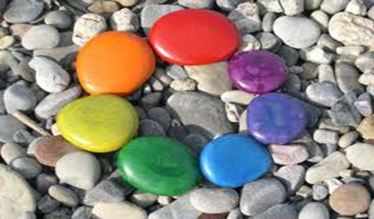
Reikia susitarti dėl renginio
kriterijų
nominacijų
formato
vertintojų
nuostatų
pavadinimo ir kt.

